Slide 1
商业产品的广告交互架构
金自翔

Slide 2
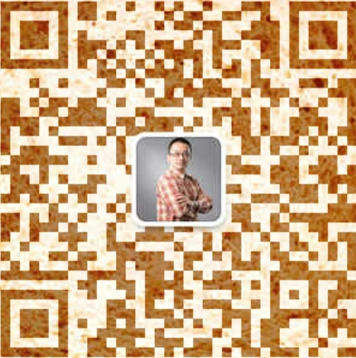
自我介绍
百度，商业产品开发
十几年软件开发经验
流程改进 系统架构 分布式系统
微博: 金自翔_Lotus
微信:

Slide 3
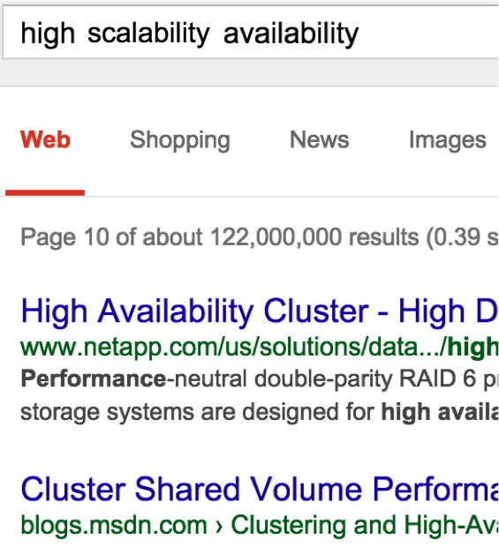
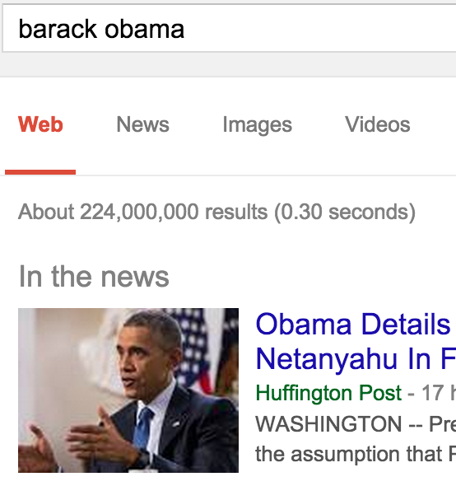
122,000,000
224,000,000
天天高可用
全民可扩展

Slide 4
广告交互平台简介
设计之前
可用与扩展
状态持久化与重建
读写比
一致性
保持简单

Slide 5


传统展示广告
选择
广告检索系统
展示广告
Notes:
要讲广告交互平台就要从展示广告说起了

Slide 6
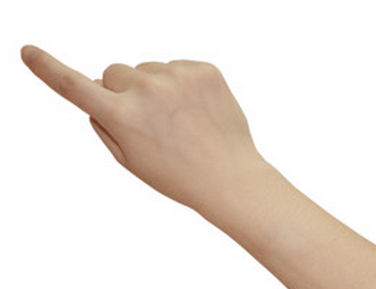


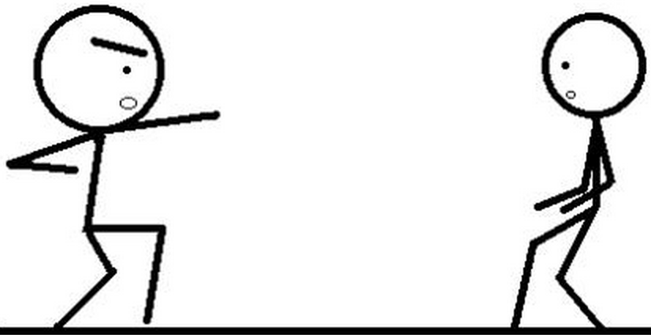

新型交互广告
交互广告
提供交互能力
选择
广告检索系统
广告交互平台

Slide 7
广告交互平台
可扩展
承担比广告检索系统更大的流量
高可用
不能交互的交互广告 = worse
Notes:
交互平台很契合今天的主题

Slide 8
广告交互平台简介
设计之前
可用与扩展
状态持久化与重建
读写比
一致性
保持简单
Notes:
简单介绍了广告交互平台后，我们来看一下设计之前比较重要的点

Slide 9
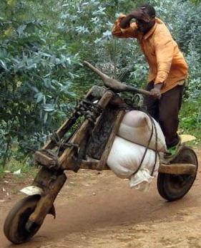
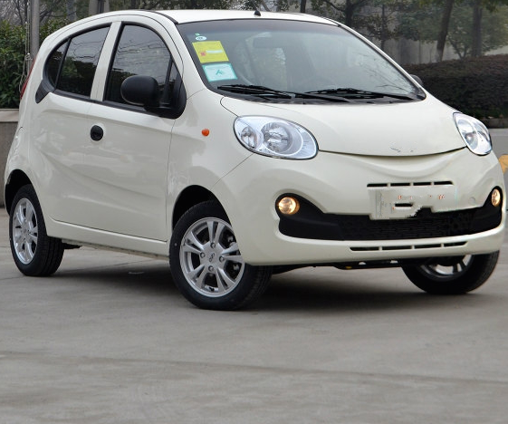
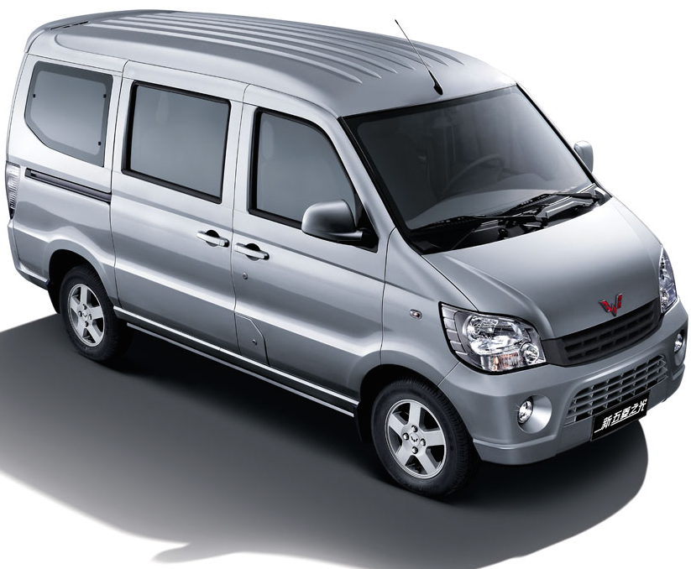
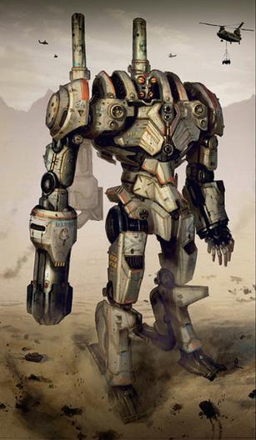
考虑可扩展和高可用的时机
验证版
正式版
改进版
重构版
100%
30%
1%
Notes:
首先，是不是一上来就要考虑可扩展和高可用的问题呢？

Slide 10


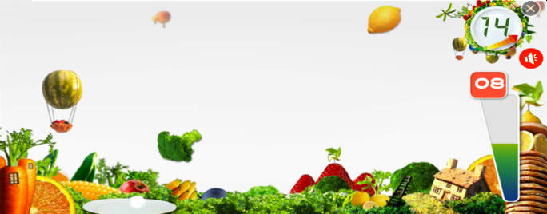
广告交互平台验证版
交互广告靠谱吗?
用游戏试试效果
尽快上线
2人 * 1周
后端 php/半台机器
每秒轮询后台
限制流量
正向反馈，快速改进
Notes:
以广告交互平台为例

Slide 11
正式版首先要明确
设计要支持的整体吞吐量
所有请求能容忍的最低延迟
Notes:
设计正式版时首先要明确

Slide 12

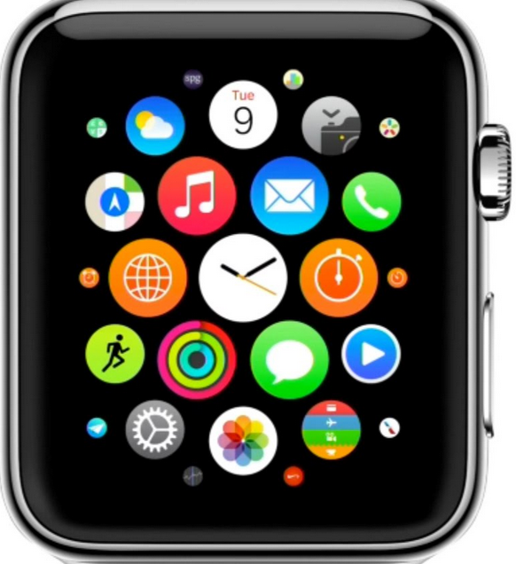


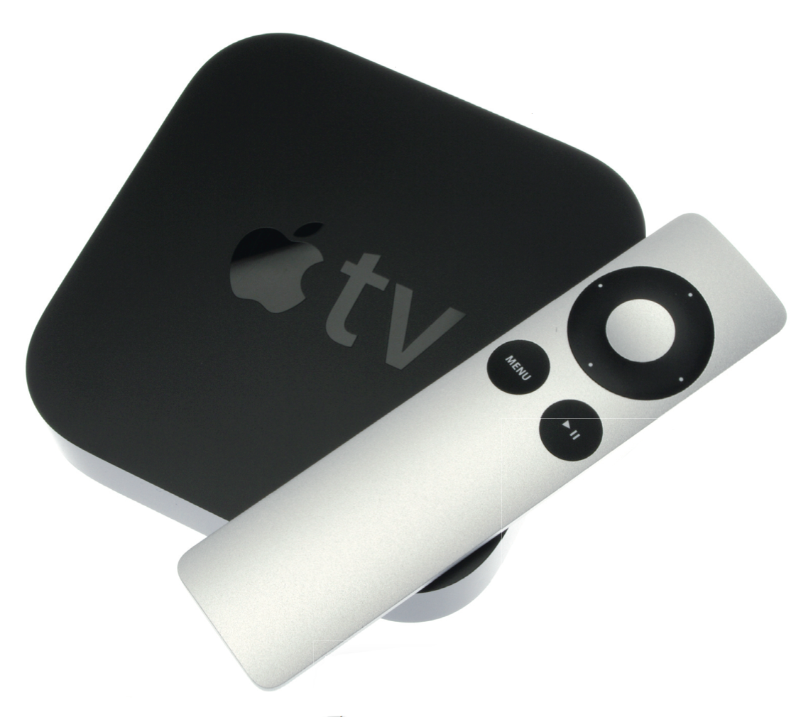
消息推送服务
维持若干终端组成的会话
会话内实时推送消息
应用场景
联机游戏
多人聊天
遥控器
更多…
会话
Sever
Notes:
广告交互平台正式版实现的第一个功能是消息推送服务，这个服务对吞吐量和延迟的要求都是比较高的。
先看下这个服务是干吗的
。。。。
作为底层基础服务，消息推送对延迟和吞吐量的要求都是挺高的。

Slide 13
延迟和吞吐量
延迟
通过实验，整体延迟不能超过30 ms
后端服务延迟<20 ms (99.99%的请求)
吞吐量
总流量 × 接入比例 × 互动时长 × 交互频率 × 高峰系数
超过 500万 消息/秒
Notes:
。。。
这个值超过500万每秒，算是比较高的吞吐量了。

Slide 14
广告交互平台简介
设计之前
可用与扩展
状态持久化与重建
读写比
一致性
保持简单
Notes:
面对这样吞吐量的一个系统，设计时考虑好可用和扩展性就显得非常重要了

Slide 15
可用性
如果要求>99.99%的可用性
年不可用时间<53分钟,可感知停服次数<=1次
扩容怎么办?
运维和部署
运维自动化 监控/报警/切换
同构部署 运行时获取个性化配置
Keep Cool
Anything that can go wrong will go wrong
保留冷备份，以备万一

Slide 16
扩展性
分层
有针对性的调优和扩容
服务无状态
水平扩展
如何处理全局状态
集中存储，热点拆分 (要避免单点影响可用性)
状态参数化，消除全局状态
Notes:
再来看看扩展性。考虑扩展性的时候，通常采取的措施无非是两点
。。。。
后面会有一个这方面的例子

Slide 17
设计高效的消息推送服务
路由层和应用层
同构部署
BNS 探活/切流量
推送内容不持久化
路由信息参数化
路由层
(连接保持)
BNS
应用层
(消息推送)
Notes:
下面我们看看前面提到的消息推送服务是如何在保持高性能的前提下实现可用性和扩展性的
首先整个服务被分成了路由层和应用层
。。。
另外一个决定就是把路由信息变成了参数

Slide 18
会话内通信
无状态
会话保持
client
client
client
client
client
client
client
路由层
session1
路由层
session2
OR
server
server
server
server
server
集中存储
集中存储是单点 (性能&HA)
额外的网络开销
如何实现可扩展的会话保持?
Notes:
因为组成会话的终端集合是个全局状态，如果按照无状态的思路

Slide 19




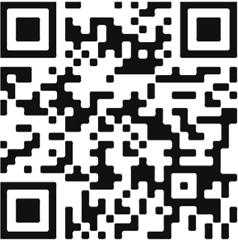
路由信息参数化
2 选择/注册
5 加入会话
1 创建会话
路由层
4 定位server
3 返回server位置
Notes:
所谓状态参数化是这样，既然全局状态不好维护

Slide 20
实现细节
安全性
加密传输
预防 DDOS
不考虑重建会话
server 当机导致会话失效
会话延续时间较短，可以接受
GC、锁与吞吐量
 | 读锁+写锁 | CopyOnWriteSet（读无锁)
GC 调优前 | 2.6万 | 7.7万
GC 调优后 | 3.9万 | 11.9万
Notes:
。。。
另一方面则是根据这个应用场景中会话访问的频率远高于会话自身修改频率这样一个事实，
将通常的双向锁改成了更适合的写时复制的方式。事实证明效果还是不错的。

Slide 21
并非所有状态都能参数化
数据落地
持久化
锁
状态
缓存
读写比
一致性
灾备和可用
Notes:
以上我们通过参数化的方式规避了全局状态的存在，但一般系统中大部分的状态是无法规避的，
实际上系统的复杂性很大程度上也都是状态引起的
。。。

Slide 22
广告交互平台简介
设计之前
可用与扩展
状态持久化与重建
读写比
一致性
保持简单
Notes:
先看看持久化这个维度

Slide 23
状态持久化与重建
同步 or 异步
安全 vs 性能和体验
存储系统的缺省配置能否满足需要（redis/MQ/kafka）?
本机 or 网络
速度 vs 安全和复杂
重建状态
Notes:
从持久化这个维度，一般要考虑如下两个问题
。。。。
下面我们来看一个例子

Slide 24

弹幕功能
目标
用户通过弹幕实现跨广告互动
无法直接用消息推送服务实现
保存弹幕 (持久化)
时间长(重建会话状态)
参与者极多 (原数据结构不合适)
Notes:
这个例子也是广告交互平台提供的功能，它的作用就是让用户通过弹幕实现跨广告的互动

Slide 25
弹幕解决方案
持久化
实现额外的弹幕应用
弹幕应用负责持久化
本机异步批量
定时网络备份
用消息推送服务实现通信
消息推送服务升级
数据结构 CopyOnWriteSet -> ConcurrentHashSet
单机吞吐量 > 10万 QPS
支持重建会话状态
弹幕应用
存储
推送弹幕
消息服务 V2
Notes:
针对这些问题，可以有如下的解决方案
。。。。
最后呢，我们必须想办法实现会话重建的功能

Slide 26
重建会话
1
2
3
依次找寻第一个可用server
加入或重建会话
3
2
指定server
1
一致性哈希环
1
2
3
路由层
Notes:
。。。
通过以上的改造，消息服务应用于弹幕就没问题。

Slide 27
广告交互平台简介
设计之前
可用与扩展
状态持久化与重建
读写比
一致性
保持简单

Slide 28
读写比
只读状态
复制到内存/机房中
读写比>100 缓存
写者更新 vs 读者更新
读写比<0.01
可容忍时考虑写归并

Slide 29
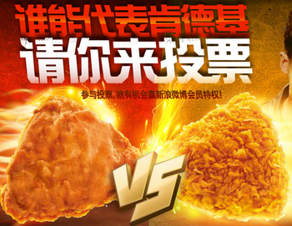
投票功能
目标
支持单选项每秒几千次投票
是否使用NoSQL?
投票包含两个状态
选项描述信息变化很少
选项投票数是个自增变量
Notes:
下面就以广告交互平台实现的投票功能为例，看看如何从读写比的维度区分状态
对于投票来说，牵涉到的状态有两类，选项的描述信息和选项的投票数
这两类状态都需要持久化。当并发量超过几千时
。。。 。
基于这两点，利用读缓存和写归并的技巧，完全可以只用数据库实现高并发。

Slide 30
实现投票
Vote
定时更新投票信息
VoteFetcher
1. read
数据库
客户端
3. 校验
VoteWriter
定时写回数据库
2. send
4. 内存CAS自增
数据库压力 ∝ 集群规模
Notes:
投票最终的实现是这样的，每个server会同时维护两个数据结构

Slide 31
广告交互平台简介
设计之前
可用与扩展
状态持久化与重建
读写比
一致性
保持简单
Notes:
分析状态的最后一个维度是一致性

Slide 32
一致性
业务需求 | 扩展性 | 处理方式 | 例子
强一致性 | 差 | 单拷贝，垂直扩展 | 财务信息
聚合值 | 中 | 分而治之，即时汇总 | 服务调用总数
最终一致性 | 好 | 分级缓存，异步刷新 | CDN
Notes:
一致性正式分类复杂 但在大多数应用中分为以下这三类也就够了。

Slide 33

抽奖功能
目标
每秒大几千次抽奖
中奖概率实时变化
不允许超发奖品
锁定和身份验证
Notes:
下面以抽奖功能为例，看看如何根据一致性要求的不同有针对的进行设计。
先明确下需求，广告交互平台要实现的抽奖功能必须满足以下几点
。。。。
以上这些约束满足某一条并不难，但要同时满足所有约束就需要对系统状态作比较细致的划分了。

Slide 34
抽奖解决方案
状态 | 访问频率 | 要求 | 方案
抽奖描述 | 高 | 最终一致 | 内存缓存 定时刷新
奖品 | 高 | 强一致 | Redis 分片/交叉热备
抽奖结果 | 低 | 强一致 | 数据库
可用奖品数 | 高 | ?
可用奖品数 = 剩余奖品总数–锁定奖品数
怎么实现锁定和解锁，才能高效获取可用奖品数?
Notes:
抽奖涉及到的状态可以分为四类

Slide 35
锁定和解锁（锁定奖品的方案）
锁定的奖品放在哪儿？
Redis
无触发器，不好解锁
应用服务器
可解锁，不好HA
奖品区
超时归还
中奖锁定
锁定区
验证
Notes:
比较容易想到的方案是这样的

Slide 36
锁定和解锁（锁定奖品数的方案）
用Redis记录
奖品区
(分钟粒度)即将解锁总数
实时计算可抽奖品数
只需要Redis Expire (性能)
应用服务器无状态(高可用)
以奖品区pop为准 (一致性)
奖品区
Redis
中奖锁定
Key | Value | 过期时间
K_0800 | 1 | 08:00
K_0801 | 2 | 08:01
K_0810 | 1 | 08:10
+
Sum
共锁定 4 个奖品
当前可抽奖品数 5 - 4 = 1
Notes:
最终我们换了一个方案来解决这个问题，这个方案的思路是,
既然锁定再归还商品很麻烦，干脆就不锁定具体奖品了

Slide 37
广告交互平台简介
设计之前
可用与扩展
状态持久化与重建
读写比
一致性
保持简单
Notes:
最后，我想用关于简单性的讨论来结束今天的分享

Slide 38
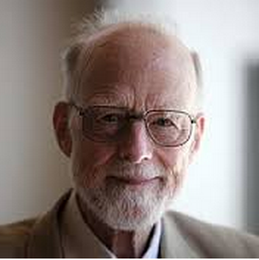
保持简单
有两种设计方法，一种简单清晰，使得明显没有错误；一种周全完备，使得没有明显错误。前一种方法更困难。
Tony Hoare
图灵奖得主
Quick Sort 发明者
Notes:
，问题越复杂，简化设计要考虑的方面也越多。但一旦你真得到了那个简洁而优雅的结果

Slide 39
吹尽黄沙始到金
千淘万漉虽辛苦
Notes:
这种“千淘万漉虽辛苦,吹尽黄沙始到金”的感觉就是对设计师最好的回报了

Slide 40


